Slide 1
Состояния вещества и объяснение их на основе молекулярного строения

Slide 2
Я знаю __________________________________________________________________________
Я умею __________________________________________________________________________
Я хочу научиться __________________________________________________________________________

Slide 3
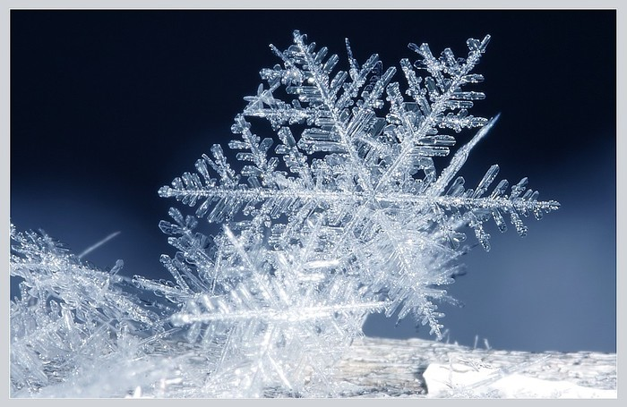
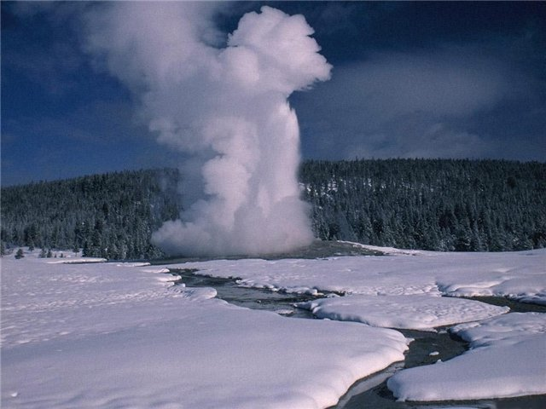
Что общего и чем отличаются рисунки? Что вы можете сказать о каждом из них? Какой формулой обозначается вода?

Slide 5
Вода – самое удивительное и распространенное соединение, источник жизни на Земле и условие её существования, в том числе залог здоровья и активной деятельности человека. Чем глубже ученые постигали природу воды, тем больше убеждались в необычности ее свойств, в особенности ее структуры.

Slide 6
Вспомните, как выглядит молекула воды и изобразите её в тетради.
Молекулы пара и льда тоже состоят из одного атома кислорода и двух атомов водорода.
Тогда почему же в одном случае вещество газообразное, а в другом – жидкое, в третьем – твердое?

Slide 7
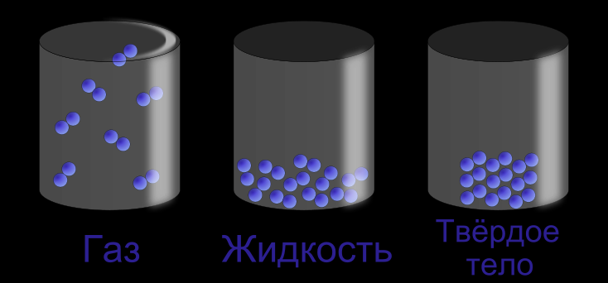
Теперь посовещавшись в парах попробуйте нарисовать положения молекул в жидком, твердом и газообразном телах.

Slide 8
Свойства вещества | Газ | Жидкость | Твёрдое тело
Форма
Объём
Строение молекул
Скорость молекул

Slide 9
Наличие промежутков между молекулами
доказывает дискретное строение вещества.

Slide 10
Групповая работа
Ряд: Объясните процесс отвердевания жидкости (кристаллизация).
Ряд: Объясните процесс плавления твёрдого тела.
Ряд: Объясните процесс парообразования жидкостей.

Slide 11
Рефлексия
Я узнал: __________________________________________________________________________
Я научился: __________________________________________________________________________
Я получил возможность научиться __________________________________________________________________________

